Slide 1
UN PARQUE NATURAL EN MI COMUNIDAD
1º ESO A

Slide 2
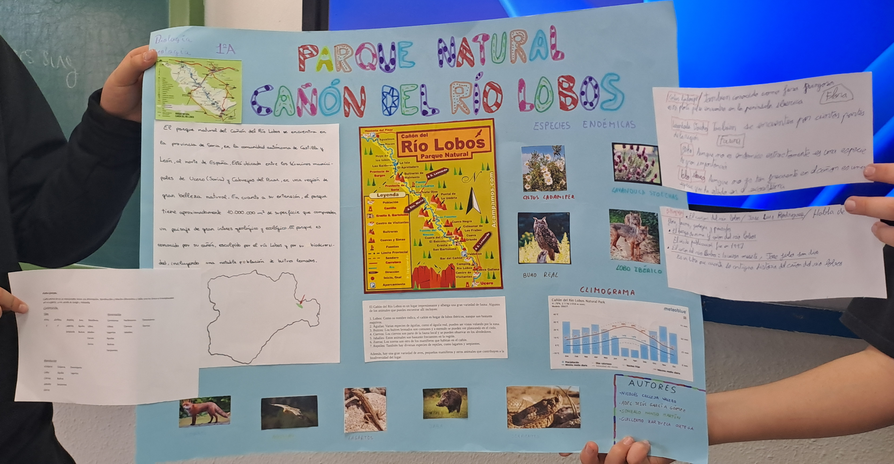
ABEL GARCÍA, NICOLÁS CALLEJA, GONZALO MANSO,GUILLERMO ZARZUELA

Slide 3
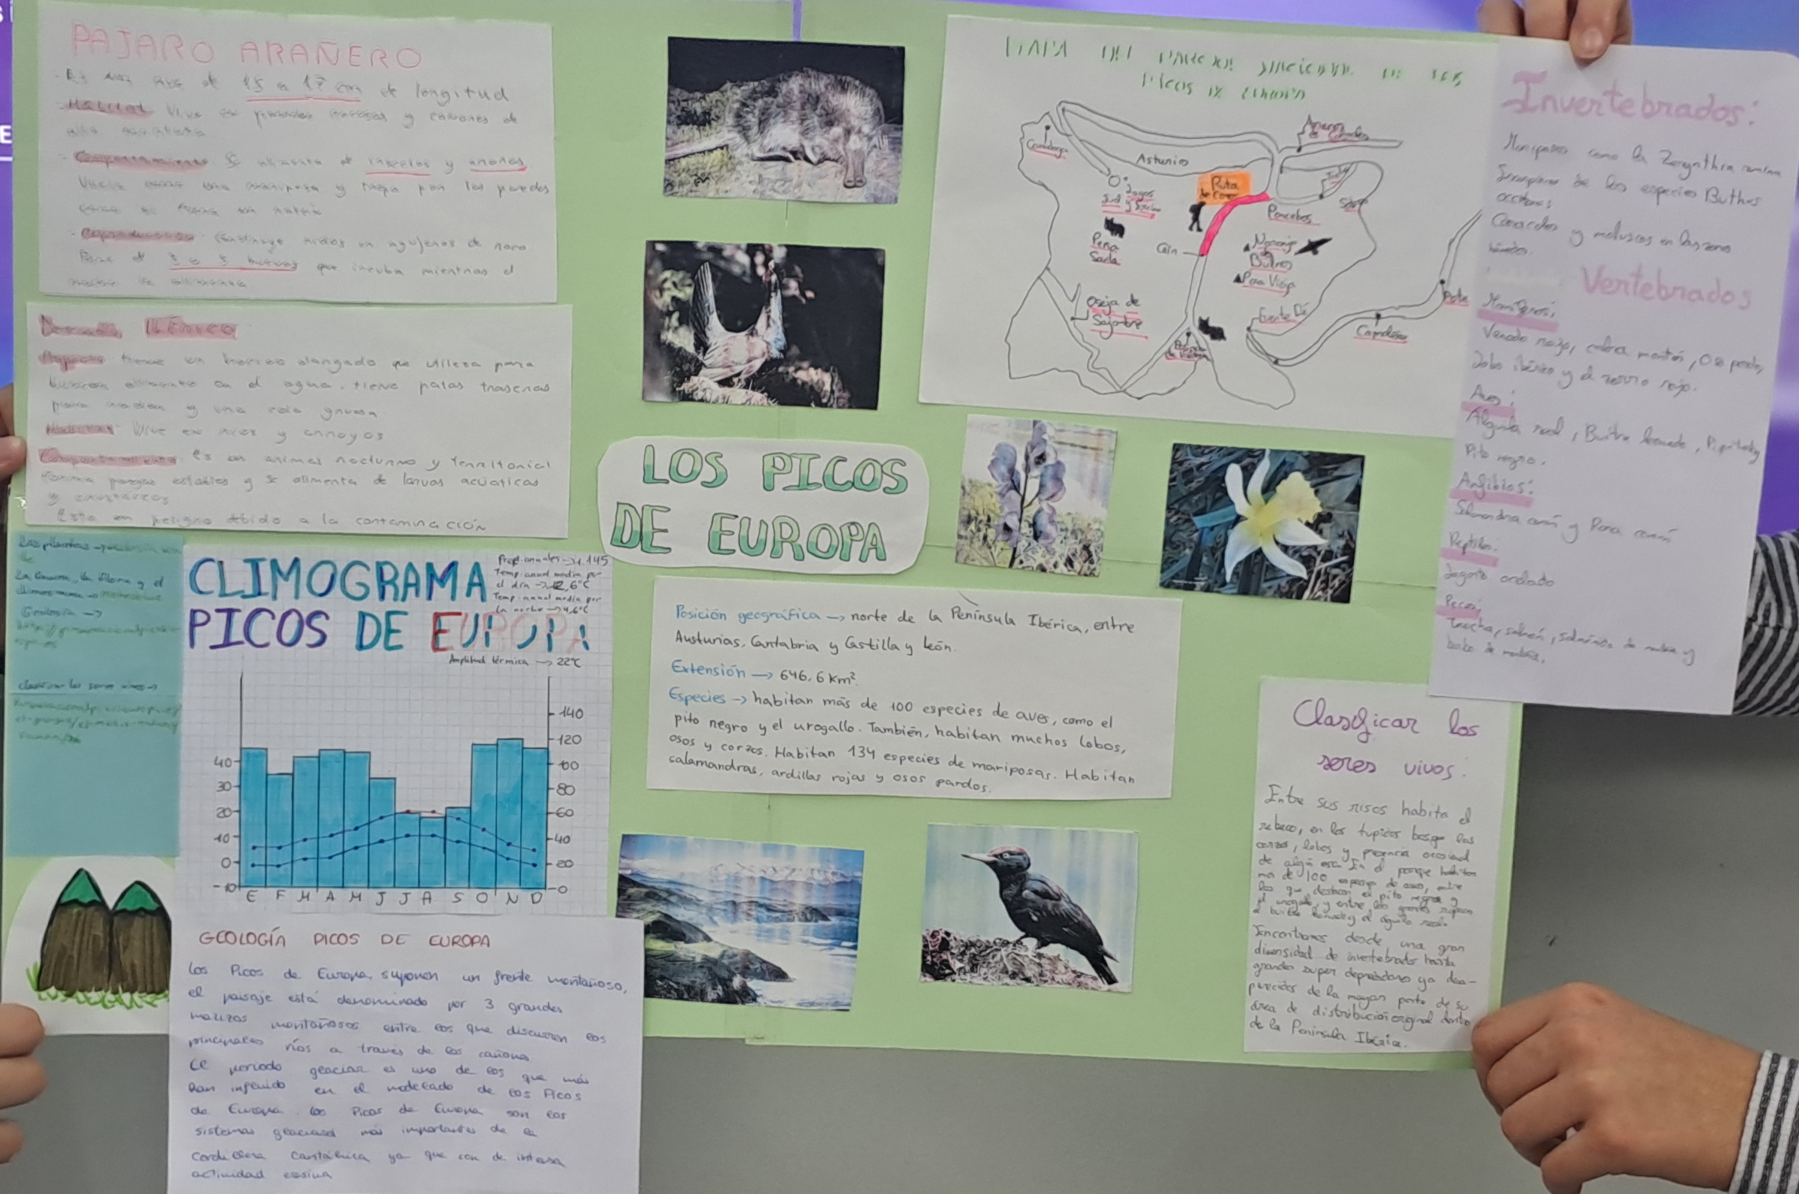
VALERIA REY, YLENIA BELMONTE, ROCÍO PIZARRO, HELENA MARTÍN

Slide 4
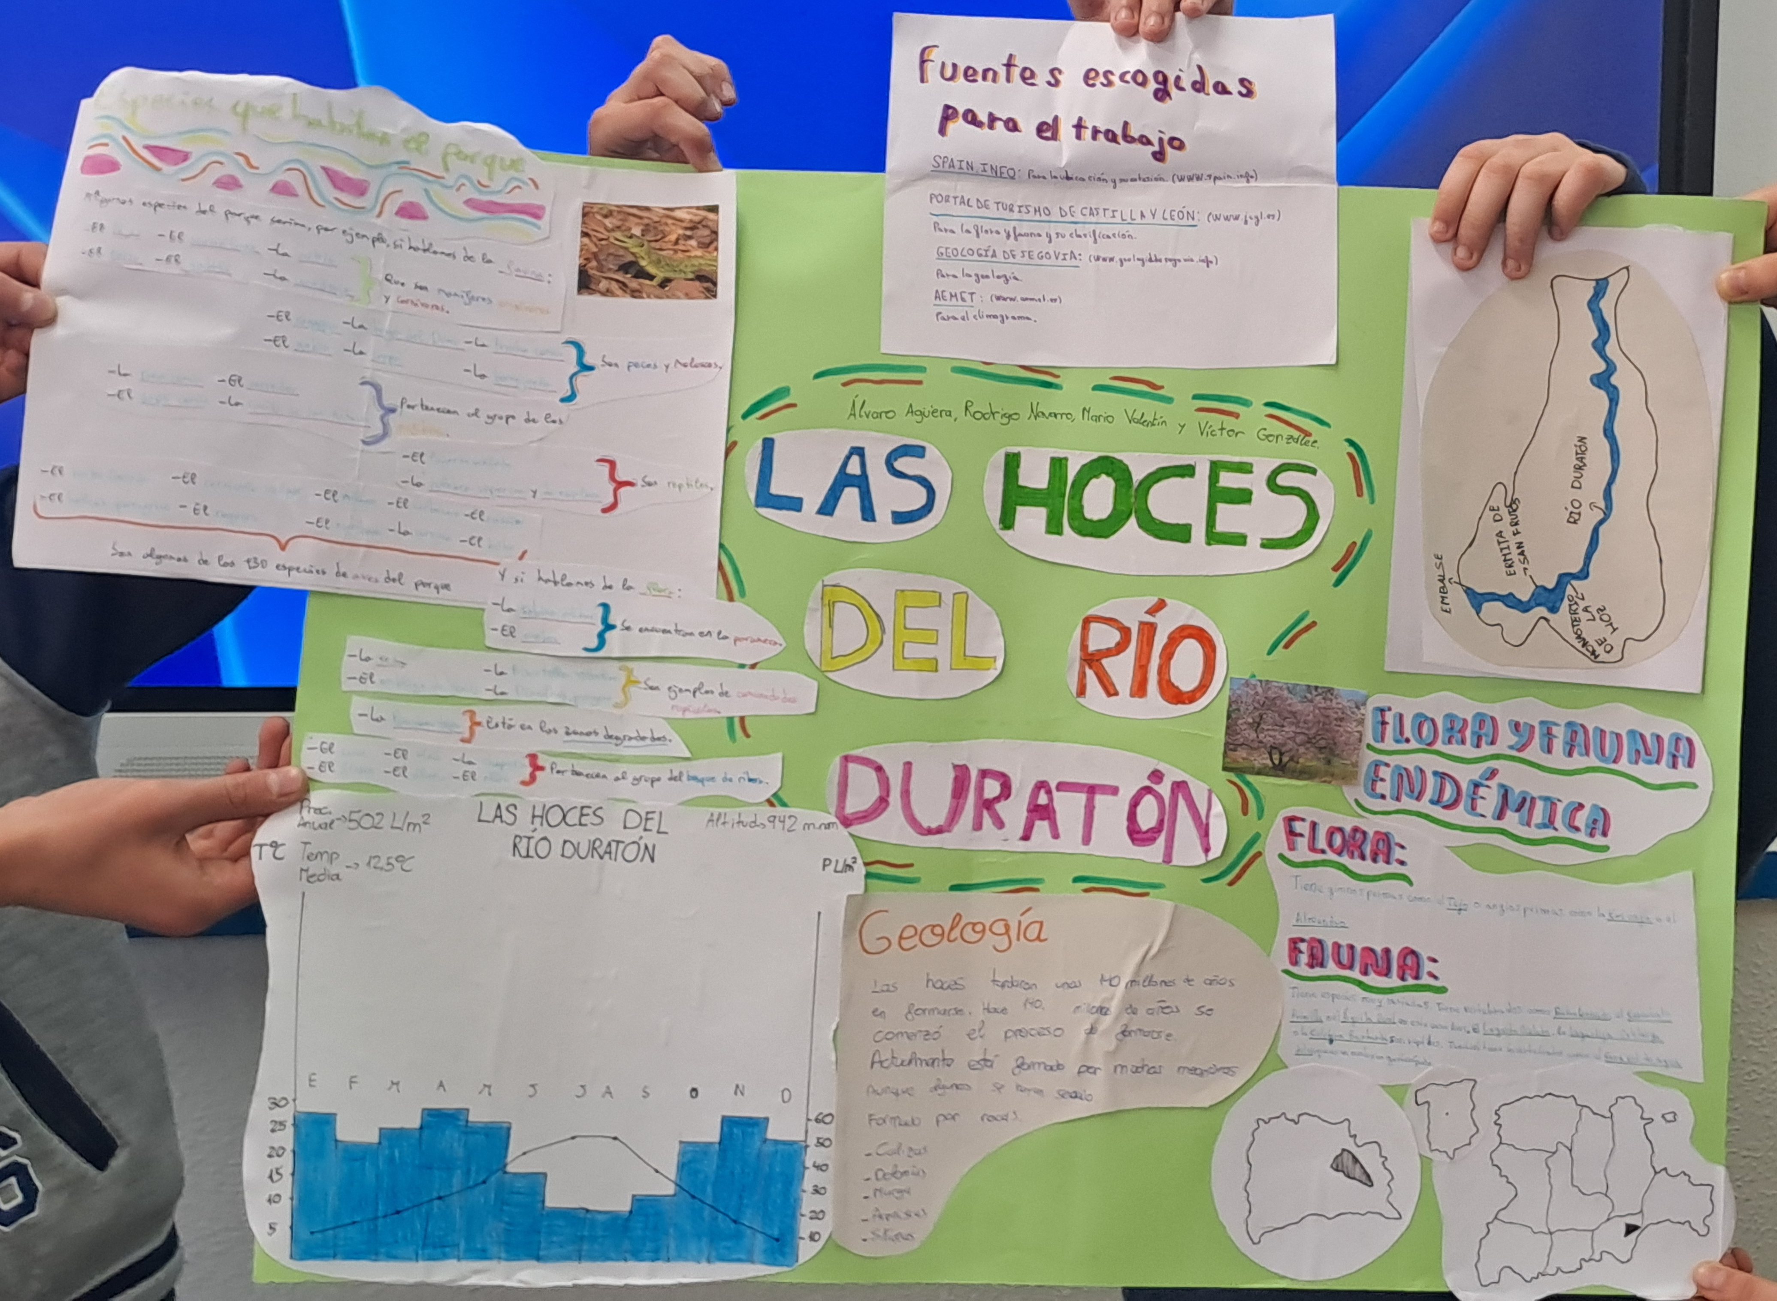
MARIO VALENTÍN, VICTOR GONZÁLEZ, ÁLVARO AGÜERA, RODRIGO NAVARRO

Slide 5
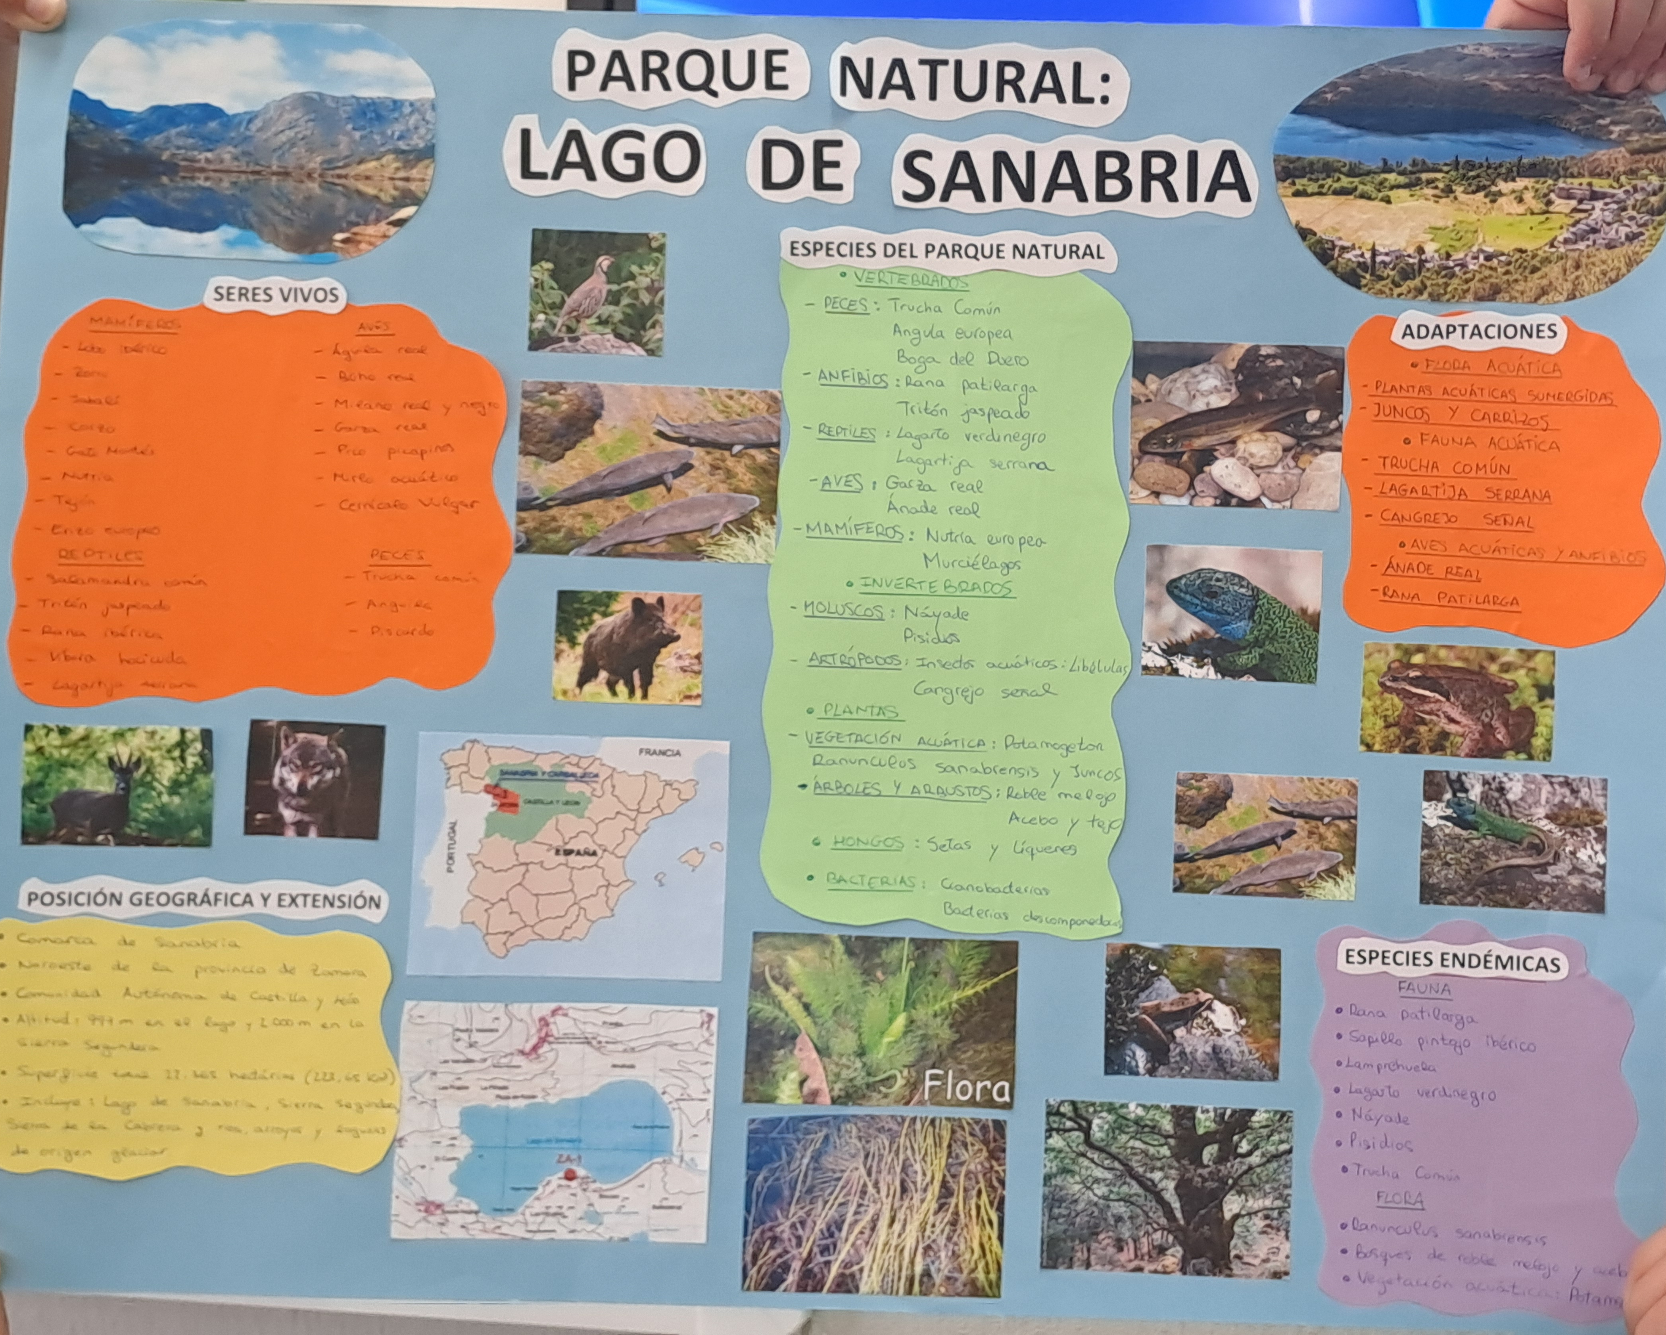
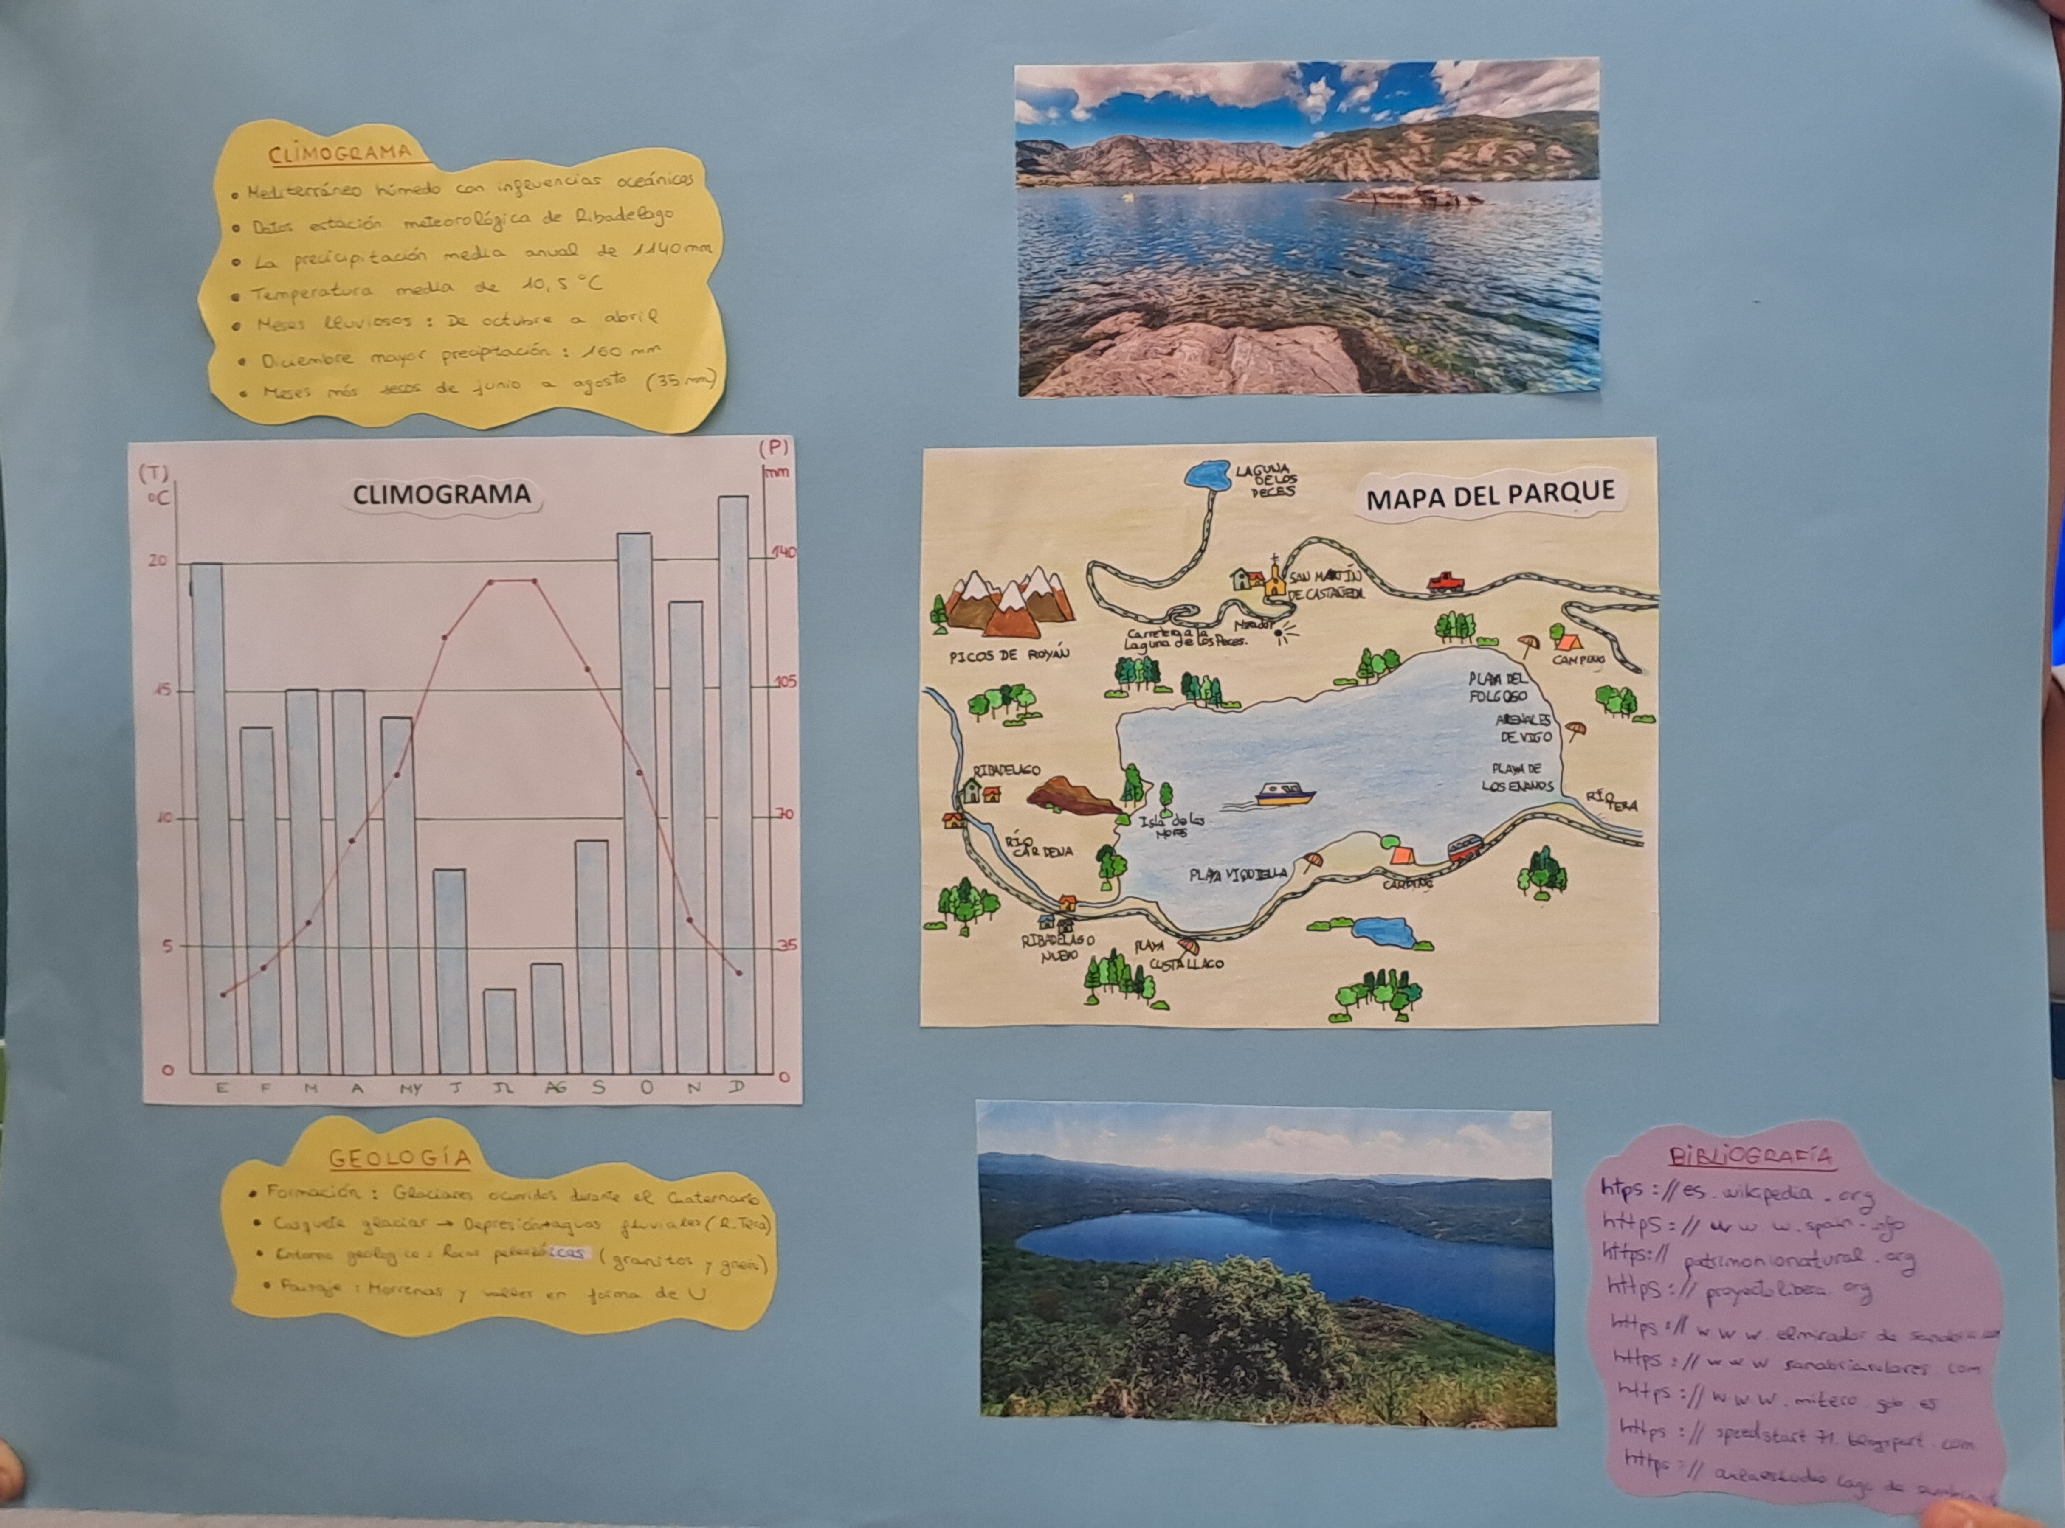
ANGEL GONZÁLEZ, MARCOS GARCÍA, CARLO TAMAYO

Slide 6
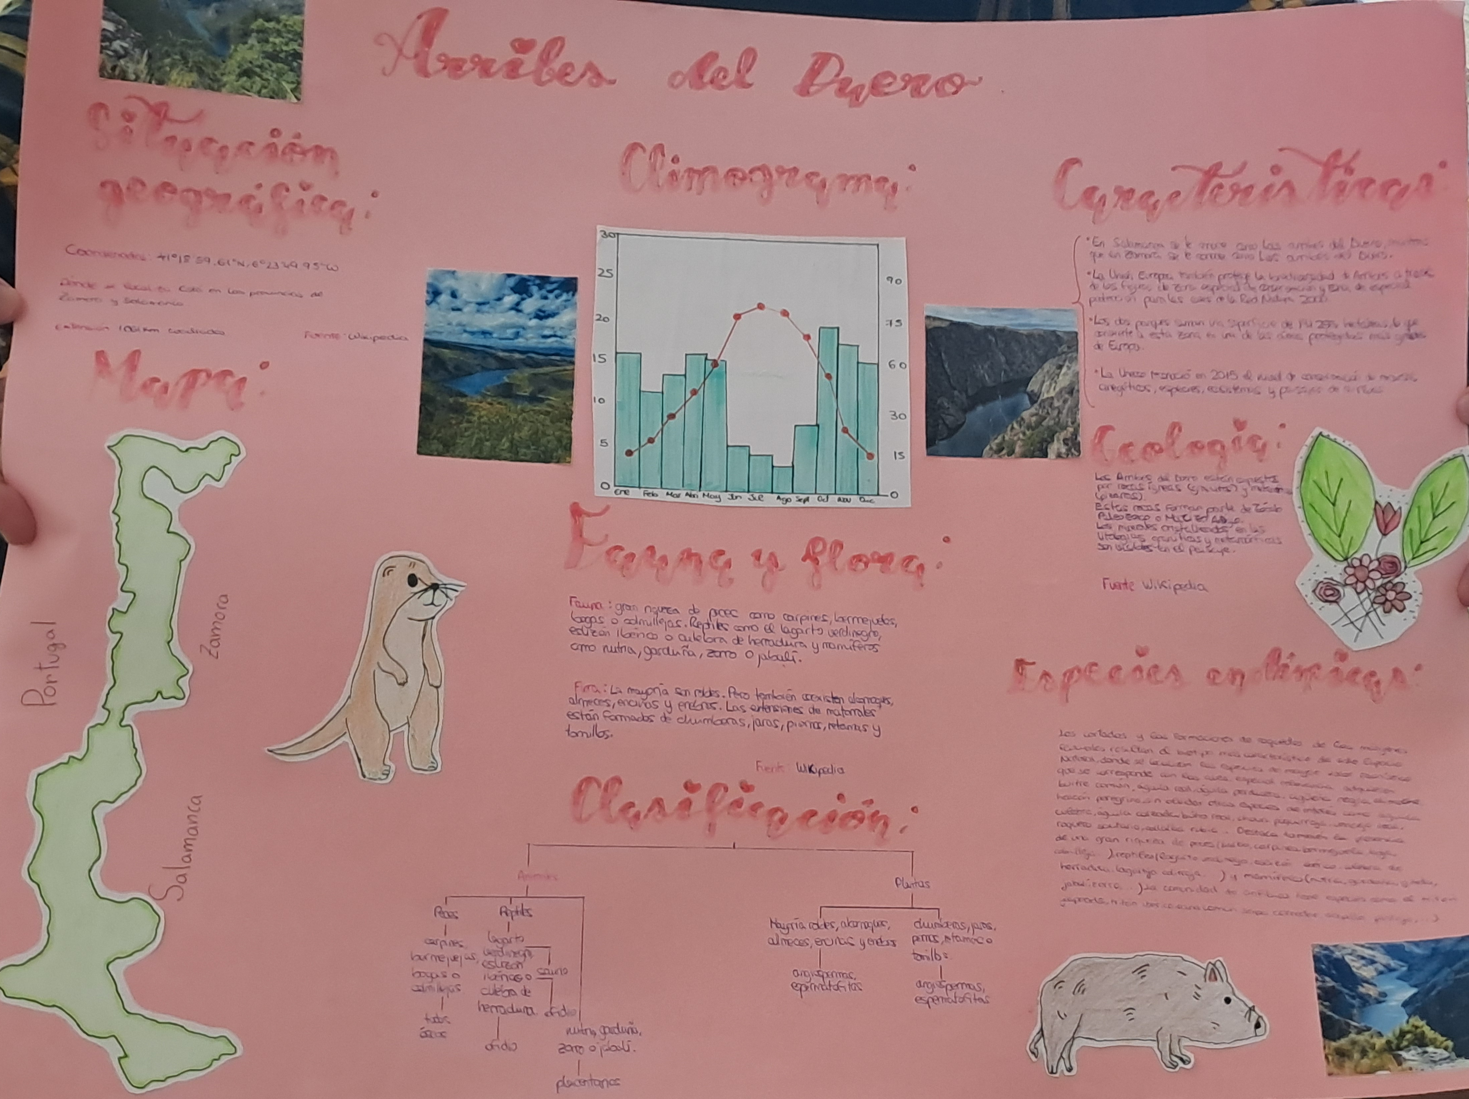
LAURA DEL AMO,NICOLE GARCÍA,NAHIARA LÁZARO, JULIA DE LA CRUZ

Slide 7
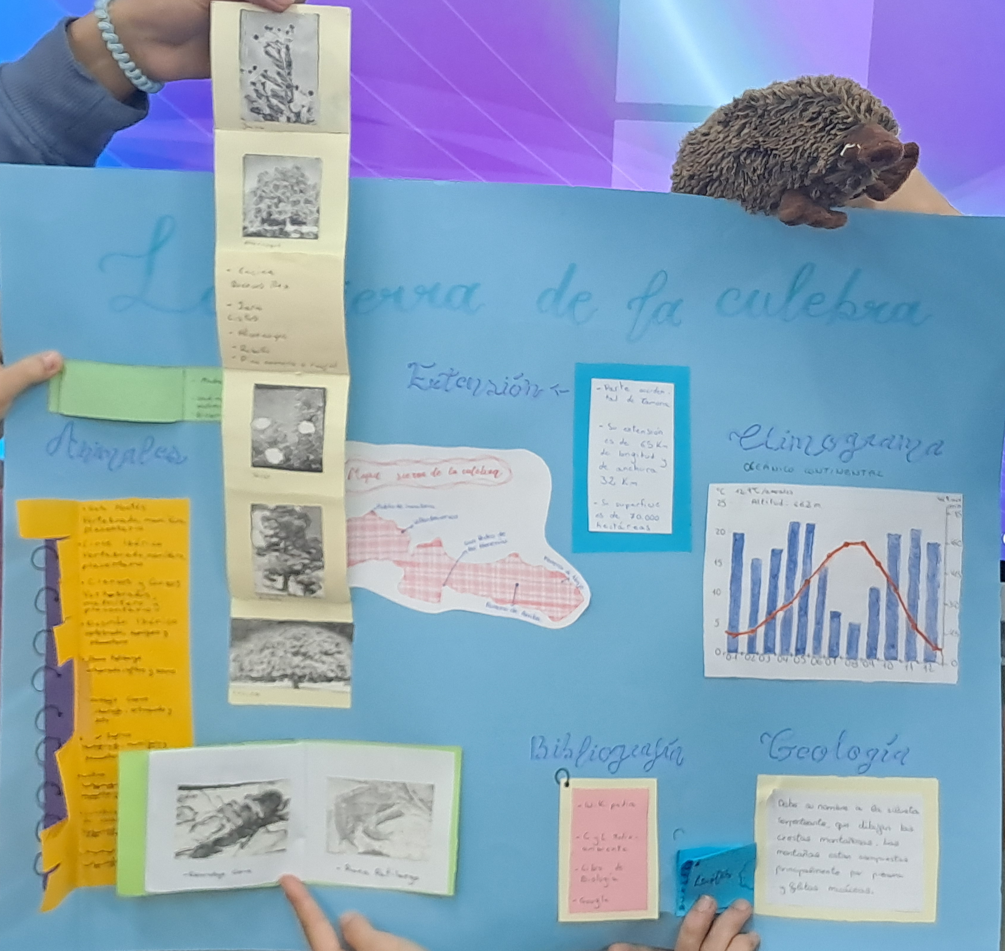
ANA GALLEGO, Mª JOSÉ HINCAPIÉ, CLARA SALADO, ANABEL VELASCO

